Slide 1
第一讲 不同层次程序员看到的运算及ALU
第二讲 定点数运算及其运算部件
第三讲 浮点数运算及其运算部件
Ch3: Arithmetic and Logic Operate and ALU
运算方法和运算部件

Slide 2
第一讲：不同层次程序员看到的运算及ALU
人的思维其本质是基于运算来完成的：学习,搜索(记忆/存储)，数学计算，比较，表达……
CPU-运算-控制
计算机的工作靠什么来完成？
高级语言程序中涉及的运算（以C语言为例）
  整数算术运算、浮点数算术运算
  按位、关系、逻辑、移位、位扩展和位截断
汇编语言中涉及到的运算（以MIPS为例）
  定点数运算
  浮点数运算
基本运算部件ALU的设计
脑-思维(判断)-控制
人的行为靠什么来支配？
Notes:
移位是乘除2，浮点数可以通过改变阶码简单解决
扩展是短数变长，浮点数在编码时已经在尾数上固定了长度（原来不足的时候已经补0）

Slide 3
C语言程序中涉及的运算
（1）算术运算（最基本的运算）
  无符号数、带符号整数、浮点数的+、-、*、/ 运算
（2）按位运算
  按位或：“|” 按位与：“&”
  按位取反：“~” 按位异或：“^”
    可用“&”实现“掩码”操作：y & 0xFF00
（3）关系和逻辑运算
    “‖”表示“OR”运算，“&&”表示“AND”运算
    “>” “<” “>=” “<=”
    例如， if ((x>y) && (i<100)) then ……
    “!”表示“NOT”运算

Slide 4
C语言程序中涉及的运算
（4）移位运算
  用途
    提取部分信息
    扩大或缩小数值的2、4、8…倍
  操作
    左移（扩大）：x<<k; 右移（缩小）： x>>k
    由x的类型确定是逻辑移位还是算术移位
      (I) 无符号数：逻辑左移、逻辑右移
      左移：高位移出，低位补0。
      右移：低位移出，高位补0。
      (II) 带符号整数：算术左移、算术右移
      左移：高位移出，低位补0。
      右移：低位移出，高位补符。
怎么知道数据类型呢？：靠汇编（机器）指令来区分
若高位移出的是1，则溢出
可能发生数据（精度）丢失
若移出的位不等于新的符号位则溢出。
可能发生数据（精度）丢失

Slide 5
例：某字长为8的机器中，x、y和z都是8位带符号数，已知x=-81，则y=x/2=？z=2x=？
(81)_{two} = 01010001
(-81)_{补} = 10101111
/2: 11010111 1 -41 精度丢失 -40.5
*2:1 01011110 94 溢出 -162 < -128

Slide 6
C语言程序中涉及的运算
（5）位扩展和位截断运算
  用途：类型转换时可能需要
  操作：没有专门运算符，根据类型转换前后数据长短来区分
    扩展：短转长
    无符号数：0扩展，前面补0
    带符号整数：符号扩展，前面补符
    截断：长转短
    强行将高位丢弃，故可能发生“溢出”
  例1（扩展操作）：在大端机上输出si, usi, i, ui
  的十进制和十六进制值是什么？（假定short16位，int32位）
  short si = -32768;
  unsigned short usi = si;
  int i = si;
  unsigned int ui = usi ;
  si = ui ;
si = -32768 80 00
usi = 32768 80 00
符号扩展 i = -32768 FF FF 80 00
0扩展 ui = 32768 00 00 80 00
截断 si = -32768 80 00
截断时发生了“溢出”，因为32768超过了16位补码能表示的最大值！

Slide 7
如何实现高级语言源程序中的运算？
将各类表达式转换成指令序列
计算机执行指令来完成运算
0000 0010 0011 0010 0100 0000 0010 0000
8号寄存器t0
指令+数据
int a,b=5,c=-8; c=a+b
为变量分配寄存器
把变量按类型编码
机器数放入寄存器
按类型完成运算
运算结果放入寄存器
→ Add $t0,$s1,$s2
→ 0232 4020H
a
datapath
……
信息输入
信息输出
17号寄存器S1
运算!
b
c
18号寄存器S2
……
control信号输入
xx号寄存器

Slide 8
高级语言程序中涉及的运算（以C语言为例）
  整数浮点数算术运算，按位、关系、逻辑、移位、位扩展和位截断
汇编语言中涉及到的运算（ 以MIPS为例 ）
  数据存取
  涉及到的定点数运算
    算术运算
      带符号整数运算：取负 / 符号扩展 / 加 / 减 / 乘 / 除 / 算术移位
      无符号整数运算：0扩展 / 加 / 减 / 乘 / 除
    逻辑运算
      逻辑操作：与 / 或 / 非 / …
      移位操作：逻辑左移 / 逻辑右移
  涉及到的浮点数运算：加、减、乘、除
Notes:
移位是乘除2，浮点数可以通过改变阶码简单解决
扩展是短数变长，浮点数在编码时已经在尾数上固定了长度（原来不足的时候已经补0）

Slide 9
（1）MIPS定点算术运算指令
Instruction Example Meaning Comments
add add $1,$2,$3 $1 = $2 + $3 3 operands; exception possible
subtract sub $1,$2,$3 $1 = $2 – $3 3 operands; exception possible
add immediate addi $1,$2,100 $1 = $2 + 100 + constant; exception possible
add unsigned addu $1,$2,$3 $1 = $2 + $3 3 operands; no exceptions
subtract unsigned subu $1,$2,$3 $1 = $2 – $3 3 operands; no exceptions
add imm. unsign. addiu $1,$2,100 $1 = $2 + 100 + constant; no exceptions
multiply mult $2,$3 Hi, Lo = $2 x $3 64-bit signed product
multiply unsigned multu$2,$3 Hi, Lo = $2 x $3 64-bit unsigned product
divide div $2,$3 Lo = $2 ÷ $3, Hi = $2 mod $3
divide unsigned divu $2,$3 Lo = $2 ÷ $3, Hi = $2 mod $3
高级语言
中的 +-*/
涉及到的数据类型（操作数）：32/16位 无符号数/带符号数
涉及到的操作：加 / 减 / 乘 / 除（带符号数 / 无符号数）
Notes:
其实是不区分，直接都按补码运算
We use black color to indicate the instructions that can be supported by ALU discussed in last lecture.
We use red color to indicate the instructions that cannot be supported by ALU discussed in last lecture and need new functions added to the ALU.
.

Slide 10
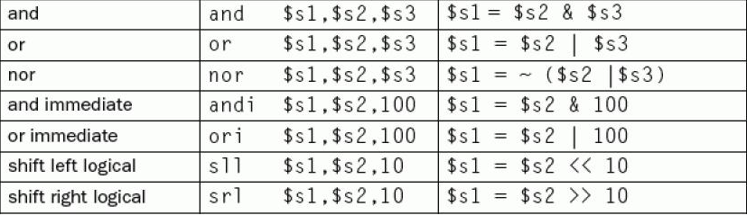
（2）MIPS 按位和移位运算指令
Shift right arithmetic
sra $s1,$s2,10
高位补符
涉及到的操作数：
32/16位 逻辑数（位串），定点数
涉及到的操作：按位与 /或 /或非； 左移 / 右移
高级语言中的
位和移位运算
Notes:
Logical instructions are bit wise.
There is only shift right arithmetic, but not shift left arithmetic.

Slide 11
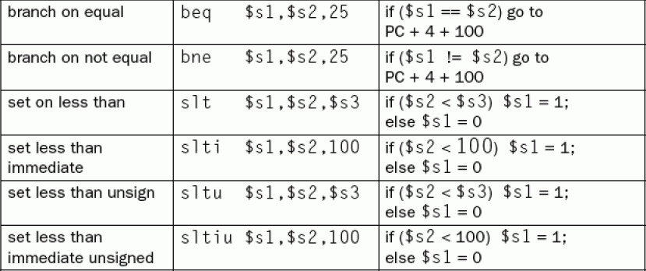
（3）MIPS定点比较和分支指令
涉及到的操作数：32/16位 无符号数， 32/16位带符号数
涉及到的操作：大小比较和相等比较（有符号 / 无符号）
高级语言中
的关系和逻
辑运算
通过减法运算实现“比较”操作!
Notes:
Here, we only list the true instructions which are implemented by hardware. Those pseudoinstructions are not listed such as
bge, bgeu
bgt, bgtu
ble, bleu
blt,bltu
----------------
beqz
bnez
What is the meaning of red colore?
What is the meaning of BLT? It should be BLTZ

Slide 12
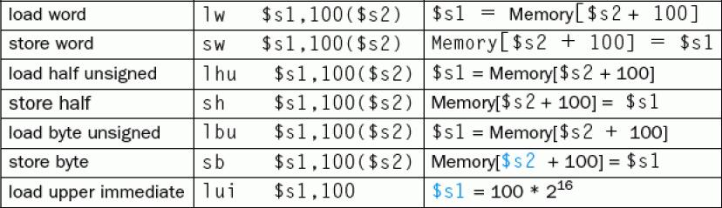
（4）MIPS定点数据传送指令
涉及到的操作数： 32/16位带符号数（偏移量可以是负数）
涉及到的操作：加 / 减 / 符号扩展 / 0扩展
高级语言中的
load和store？
赋值b[2]=1
变量使用b[2]+3

Slide 13
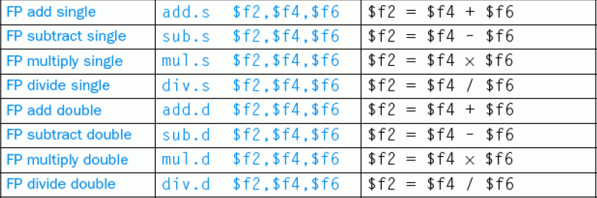
（5）MIPS中的浮点算术运算指令
MIPS提供专门的浮点数寄存器：
  32个32位单精度浮点数寄存器：$f0, $f1, ……, $f31
  连续两个寄存器（一偶一奇）存放一个双精度浮点数
高级语言
中的 +-*/
涉及到的浮点操作数： 32位单精度 / 64位双精度浮点数
涉及到的浮点操作：加 / 减 / 乘 / 除

Slide 14
（6）MIPS中的浮点数传送指令
涉及到的浮点操作数： 32位单精度浮点数
涉及到的浮点操作：传送操作（与定点传送一样）
还涉及到定点操作：加 / 减（用于地址运算）
例：将两个定点数从内存取出相加后再存到内存的指令序列分别为：
lw $t1, x($s1)
lw $t2, y($s2)
add $t3, $t1, $t2
sw $t3, z(s3)

Slide 15
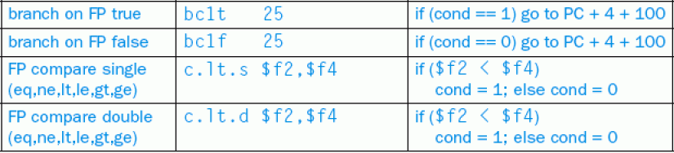
（7）MIPS中的浮点数比较和分支指令
涉及到的浮点操作数： 32位单精度浮点数/64位双精度浮点数
涉及到的浮点操作：比较操作（用 减法来实现比较）
还涉及到的定点操作：加 / 减（用于地址运算）
高级语言中
的关系和逻
辑运算

Slide 16
MIPS指令考察的结果
涉及到的操作数：
  无符号整数、带符号整数
  逻辑数（位串）
  浮点数
涉及到的运算
  定点数运算
    带符号整数运算：
    无符号整数运算：
  逻辑运算
  浮点数运算：加、减、乘、除
完全能够支持高级语言对运算的需求！！

Slide 17
实现MIPS定点和浮点运算指令的思路：
先实现一个ALU
  能进行基本算术运算（加/减）和基本逻辑运算
  并生成基本条件码（ZF/OF/CF/NF）
再由ALU和移位器实现乘、除、浮点运算器。
ALU是运算部件的核心！
以下介绍ALU的实现。

Slide 18
ALU的功能说明
ALUop
ALUop Function
(ALU Control Lines)
000 And
001 Or
010 Add
110 Subtract
111 Set-on-less-than
3
A
N
Zero
ALU
Result
N
Overflow
B
N
CarryOut
ALU可进行基本的加/减算术运算、基本逻辑运算。
其核心部件是加法器。
Notes:
Now you remember what binary numbers are, let’s design an Arithmetic Logic Unit that can perform bitwise AND, bitwise OR, binary add, binary subtract, and “set-on-less-than.”
The type of operation the ALU perform will be selected by the ALUop bits.
The ALU I am going to show you in class is 4 bits wide (N = 4).
I will show you how to implement all these operations except the last one, which is left as your homework assignment.
+1 = 25 min. (Y:05)

Slide 19
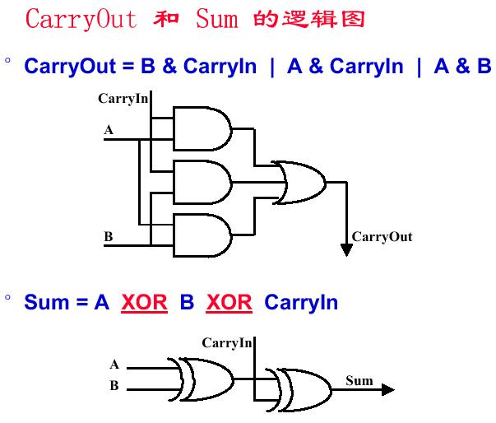
回顾：串行进位加法器
全加器符号：
FA
n位串行(行波)加法器：
FA
FA
FA
Cn
C0
串行加法器的缺点：
进位按串行方式传递，速度慢！
问题：n位串行加法器从C0到Cn的延迟时间为多少？
最后一位和数的延迟时间为多少？
2n级门延迟！
假定与/或门延迟为1ty，异或门3ty，则“和”与“进位”的延迟为多少？
Sum延迟为6ty；Carryout延迟为2ty。
(2n–2) + 3 级门延迟！

Slide 20

回顾：并行进位加法器（CLA加法器）
为什么用先行进位方式？
串行进位电路延迟与位数成正比关系。效率低。
现代计算机采用一种先行进位(Carry look ahead)方式。
如何产生先行进位？
定义辅助函数：Gi=Ai & Bi 进位生成函数
Pi=Ai + Bi 进位传递函数
通常把实现上述逻辑的电路称为进位生成/传递部件
根据全加逻辑方程：Ci+1=Gi+PiCi (i=0,1,…n)
设n=4,则：C1=G0+P0C0
C2=G1+P1C1=G1+P1G0+P1P0C0
C3=G2+P2C2=G2+P2G1+P2P1G0+P2P1P0C0
C4=G3+P3C3=G3+P3G2+P3P2G1+P3P2P1G0+P3P2P1P0C0
由上式可知:各进位之间无等待，相互独立并同时产生。
通常把实现上述逻辑的电路称为4位CLA部件
由此，再根据 ，可并行求出各位和。
通常把实现Sum计算的电路称为求和部件
CLA加法器由“进位生成/传递部件”、“CLA部件”和“求和部件”构成。
1级延迟 2级 3级

Slide 21
回顾：局部（单级）先行进位加法器
Partial Carry Lookahead Adder
  实现全先行进位加法器的成本太高
  位数多了，逻辑方程太长
一般做法：
  连接几个N位先行进位加法器，形成一个大加法器
  例如：4个4位构成一个16位
生成最终的和以及最终进位的延迟为多少？
S16-13
S12-9
S8-5
S4-1
C16
4位先行进位加法器
C12
4位先行进位加法器
C8
4位先行进位加法器
C4
4位先行进位加法器
C0
A16-13
B16-13
A12-9
B12-9
A8-5
B8-5
A4-1
B4-1

Slide 22
回顾：多级先行进位加法器
多级先行进位加法器
  单级(局部)先行进位加法器的进位生成方式：
  “组内并行、组间串行”
  通过引入组进位生成/传递函数实现“组内并行、组间并行”进位方式
  设n=4,则：C1=G0+P0C0
C2=G1+P1C1=G1+P1G0+P1P0C0
C3=G2+P2C2=G2+P2G1+P2P1G0+P2P1P0C0
C4=G3+P3C3=G3+P3G2+P3P2G1+P3P2P1G0+P3P2P1P0C0
G_{m1} P_{m1}
所以C4 =G_{m1}+P_{m1}C0。类似的C8 =G_{m2}+P_{m2}C4,C12,C16等。把实现上述逻辑的电路称为4位BCLA部件。
在生成所有的P和G之后，需要2级门延迟可计算出所有的P_{m*}和G_{m*}

Slide 23
回顾：多级先行进位加法器
16位两级先行进位加法器
4位成组先行进位部件（4位BCLA部件）
G
P
S
G
P
S
G
P
S
G
P
S
4位CLA加法器
4位CLA加法器
4位CLA加法器
4位CLA加法器
最终进位
A
B
A
B
A
B
A
B
关键路径长度为多少？
最终进位的延迟为多少？
3+2+3 = 8ty
3+2=5ty

Slide 24
4-bit ALU
1-bit ALU 4-bit串行 ALU
ALUop
CarryIn0
CarryIn
A0
1-bit
ALU
A
Result0
B0
CarryIn1
CarryOut0
A1
1-bit
ALU
Result
Result1
B1
Mux
CarryIn2
CarryOut1
Zero
A2
1-bit
ALU
Result2
B2
Full
Adder
Overflow
CarryOut2
CarryIn3
B
A3
1-bit
ALU
Result3
CarryOut
B3
CarryOut3
MUX是什么？（数字电路课学过）
关键路径延迟长，速度慢！
Notes:
Now that I have shown you how to build a 1-bit full adder, we have all the major components needed for this 1-bit ALU.
In order to build a 4-bit ALU, we simply connect four 1-bit ALUs in series to feed the CarryOut of one ALU to the CarryIn of the next ALU.
Even though I called this an ALU, I actually lied a little. There is something missing about this ALU. This ALU can NOT perform the subtract operation.
Let’s see how can we fix this problem.
2 min = 35 min. (Y:15)

Slide 25
先行进位ALU
SN74181是4位先行进位ALU 芯片，中规模集成电路。
SN74182是4位BCLA (成组先行进位)芯片。
多芯片级联构成先行进位ALU
  4个SN74181芯片串行构成一个16位单级先行进位ALU
  4个SN74181芯片与1个SN74182芯片可构成16位两级先行进位ALU
  16个SN74181芯片与5个SN74182芯片可构成64位先行进位ALU
现代主流计算机中ALU是否通过芯片级联而成？
  无需！
  一个CPU芯片中有多个处理器核
  一个核中有多个32位/64位ALU!
SKIP

Slide 26
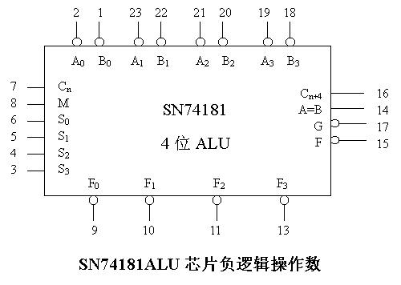
回顾：SN74181的引脚
输入端
输出端
P
输入端：Ai和Bi分别为第1和2操作数，Cn为低位进位，M为功能选择线，Si为操作选择线，共4位，故最多有16种运算。
输出端：Fi为运算结果，C_{n+4}、P和G为进位，“A=B”为相等标志

Slide 27
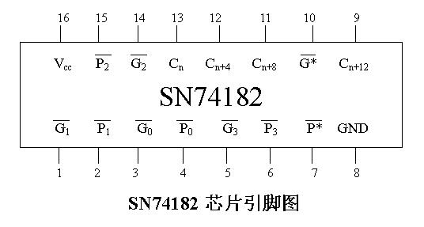
回顾：SN74182芯片的引脚
输入端：Pi和Gi分别为第i组的组内进位传递函数和进位生成函数， Cn为低位进位。
输出端： Cn+4、Cn+8 、Cn+12为相应组的组内进位，P*和G*分别为整个大组的组进位传递函数和进位生成函数。

Slide 28
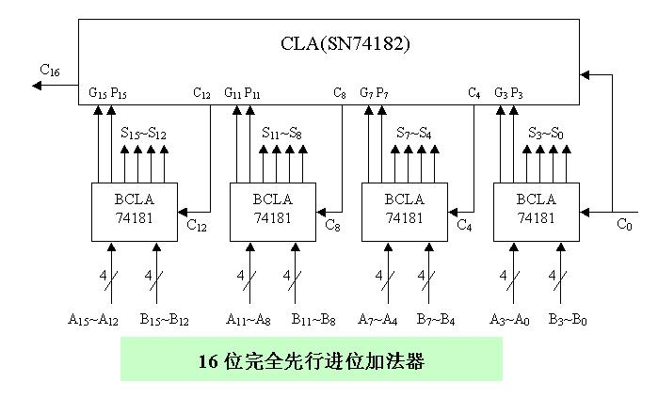
SN74181和SN74182组成16位先行进位ALU
4位ALU
4位ALU
4位ALU
4位ALU
16位两级先行进位ALU
BACK

Slide 29
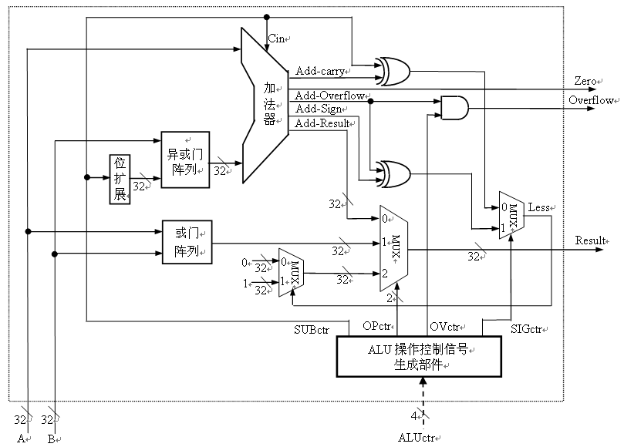
例：某ALU

Slide 30
第一讲小结
CPU中需提供哪些运算？Why？
高级语言程序中涉及的运算（C）
  整数算术运算、浮点数算术运算
  按位、逻辑、移位、位扩展和位截断
汇编语言中与运算相关的指令（MIPS）
  涉及到的定点数运算
    算术运算
    逻辑运算
  涉及到的浮点数运算：加、减、乘、除
基本运算部件ALU的设计
  加法器构成ALU
  串行ALU、先行进位ALU
需求转换
定点运算:
无符号数
按位逻辑运算
逻辑移位运算
位扩展和截断运算
加/减/乘/除运算
带符号整数
算术移位运算
扩展运算和截断运算
补码加/减/乘/除运算
需求转换
浮点运算:
原码加/减/乘/除运算
移码加/减运算
位数有限，是一种模运算系统！

Slide 31
第二讲：定点数运算及运算部件
主 要 内 容
加/减运算及其运算部件
  补码 / 原码 / 移码 加减运算
乘法运算及其运算部件
  原码 / 补码 乘法运算
  快速乘法器
除法运算及其运算部件
  原码 / 补码 除法运算
  快速除法器
定点运算器
注：无符号数的按位逻辑运算可用逻辑门电路实现；无符号数的逻辑移位运算可用专门的移位器或斜送结果等多种方式来实现；带符号数的算术移位运算、无符号数和带符号整数的位扩展运算和截断运算也可用简单电路很容易地实现。

Slide 32
补码加/减运算及其部件
补码加减运算公式
  [A+B]_{补} = [A]_{补} + [B] _{补} ( MOD 2^{n} )
  [A–B]_{补} = [A]_{补} + [–B] _{补} ( MOD 2^{n} )
补码加减运算要点和运算部件
  加、减法运算统一采用加法来处理
  符号位和数值位一起参与运算
  直接用Adder实现两个n位数的加运算（模2^{n}运算）
  实现减法的主要工作在于：求[–B] _{补}
补码加/减运算部件
Sub
A
CarryIn
问题：如何求[–B]_{补}？
4
Zero
Adder
4
Result
[–B] _{补}=[B] _{补}+1
(无论B的正负)
Sel
B
0
overflow
4
B
Mux
1
4
当控制端Sub为1时，做减法
当控制端Sub为0时，做加法
4
CarryOut

Slide 33
补码加/减运算与“溢出”判断
Ex1: -7- 6 = -7 + (-6) = +3 -3 - 5 = - 3 + (- 5) = - 8
X
√
1
0
1
1
1
1
1
0
0
1
1
1
0
1
+
1
0
1
0
+
1
0
1
1
0
0
1
1
1
0
0
0
溢出现象：(1) 最高位和次高位的进位不同
(2) 和的符号位和加数的符号位不同
据此生成OF信号
Ex2: 用8位补码计算107+46=？
结果错误: 107 + 46 = -103.
107₁₀= 0110 1011₂
46₁₀ = 0010 1110₂
0 1001 1001
进位是真正的符号：+153
Notes:
The best thing about 2’s complement representation is that your adder does not have to know about negative number.
You just add the two numbers together and the result will take care of itself.
For example, for the operation 7 minus 6, we simply add negative 6 to positive 7 and ignore the Carry bit coming out of the most significant bit, you will have 0001, the correct result.
+1 = 24 min. (Y:04)

Slide 34
Zero Detection Logic(判0逻辑)
CarryIn0
问题：MIPS指令 “bne $1,$2,25” 执行需判断什么标志？
A0
Result0
零标志ZF
B0
A1
Result1
B1
ALU
Zero
A2
Result2
B2
A3
Result3
除Zero（ZF）、Overflow（OF）外，许多机器还生成进/借位标志（CF）、符号标志（NF / SF）等。
标志（Flag）在运算电路中产生，被记录到专门的寄存器中，以便在分支指令中被用来作为条件。
存放标志的寄存器通常称为程序/状态字寄存器或标志寄存器。每个标志对应标志寄存器中的一个标志位。
B3
CarryOut3
Notes:
Besides detecting overflow, our ALU also needs to indicate if the result is zero.
This is easy to do. All we need is a BIG NOR gate.
Then if any of the Result bit is not zero, then the output of the NOR gate will be low.
The only time the output of the NOR gate is high is when all the result bits are zeroes.
+1 = 43 min. (Y:23)
Supplement: why do we need to check if the result is zero? For instructions such as bne, beq, slt, …

Slide 35
原码加/减运算
用于浮点数尾数运算
符号位和数值部分分开处理
仅对数值部分进行加减运算，符号位起判断和控制作用
规则如下：
  比较两数符号，对加法实行“同号求和，异号求差”，对减法实行“异号求和，同号求差”。
  求和：数值位相加，和的符号取被加数（被减数）的符号。若最高位产生进位，则结果溢出。
  求差：被加数（被减数）加上加数（减数）的补码。
    最高数值位产生进位表明加法结果为正，所得数值位正确。
      符号位取被加数（被减数）的符号；
    最高数值位没产生进位表明加法结果为负，得到的是数值位的补码形式，需对结果求补，还原为绝对值形式的数值位。
      符号位取被加数（被减数）的符号取反；

Slide 36
原码加/减运算
例1：已知 [X]_{原} = 1.0011，[Y]_{原} = 1.1010，要求计算[X+Y]_{原}
解：同号相加，则求和，和的符号同被加数符号。
所以：和的数值位为：0011 + 1010 = 1101 （ALU中无符号数相加）
和的符号位为：1
[X+Y]_{原} = 1.1101
例2 ：已知 [X]_{原} = 1.0011，[Y]_{原} = 1.1010，要求计算[X–Y]_{原}
解：同号相减，则求差（补码减法）
差的数值位为：0011+(1010)_{补} = 0011 + 0110 = 1001
最高数值位没有产生进位，表明需对1001求补，还
原为绝对值形式的数值位。即：(1001)_{补}= 0111
差的符号位为[X]_{原}的符号位取反，即：0
[X–Y]_{原} = 0.0111
求和：直接加，有进位则溢出，符号不变
求差：加补码，不会溢出，符号分情况

Slide 37
移码加/减运算（求阶码的和、差）
E1和E2是两个浮点数的指数（真值）
Ex和Ey分别是两个浮点数的阶码（机器数），Eb是结果的阶码：
  阶码加法公式为： Eb ← Ex+Ey+129 （ mod 2⁸）
[E1+ E2]移 = 127 + E1+ E2 = 127 + E1+127 + E2 –127
= Ex+ Ey –127
= Ex + Ey +[–127] 补
= Ex + Ey + 10000001B（ mod 2⁸）
  阶码减法公式为： Eb ← Ex+[–Ey]补+127 （ mod 2⁸）
[E1– E2]移 = 127 + E1– E2 = 127+E1–(127+E2)+127
= Ex – Ey +127
= Ex + [–Ey]补 + 01111111B（ mod 2⁸）

Slide 38
举例
Ex和Ey分别是两个操作数的阶码，Eb是结果的阶码
例：若两个指数分别为10和-5，求10+(-5)和10-(-5)的移码。
解：Ex = 127+10 =137 = 1000 1001B
Ey = 127+ (–5) = 122 = 0111 1010B
[–Ey ]补 = 1000 0110B
将Ex和Ey代入前述公式，得：
Eb = Ex+Ey +129 = 1000 1001 + 0111 1010 +1000 0001
= 1000 0100B = 132 （mod 2⁸）
阶码和对应的真值为132 – 127 = 5，正好等于10 + (–5) = 5。
Eb = Ex+[–Ey]补+127 = 1000 1001 + 1000 0110 +0111 1111
= 1000 1110B = 142 （mod 2⁸）
  阶码差对应的真值为142–127 = 15，正好等于10 – (–5) = 15。

Slide 39
例：实现部分MIPS指令的ALU
减法时为1
B /
B取反
A+B / A-B
A | B
0 / 1
该ALU能实现哪些运算:
add,sub,addu,subu,or,slt,sltu
能否实现定点乘除运算？
能否实现浮点运算？
1(带符),
less=OF⊕ SF
0(无符), less=SUBctr⊕CF
不能！
Notes:
该ALU是定点整数运算器！
算术运算：无符号加、无符号减、带符号数加、带符号数减（原码加/减和移码加减运算电路在浮点运算器中）
按位运算：或
比较运算：小于置1
标志：ZF和OF
定点乘除运算是否也能实现？

Slide 40
无符号数的乘法运算
假定：[X]_{原}=x₀.x₁…x_{n}，[Y]_{原}=y₀.y₁…y_{n} ，求[x×Y]原
数值部分 z₁…z_{2n} = (0.x₁…x_{n} ) × (0. y₁…y_{n})
(小数点位置约定，不区分小数还是整数)
Paper and pencil example:
Multiplicand 1000（X）
Multiplier x 1001（Y-y₁y₂y₃y₄）
1000
0000
0000
1000
Product 01001000
0.1000× 0.1001
=2⁻¹ ( 2⁻¹ (2⁻¹ (2⁻¹ (0.1000× 1) + 1000× 0) + 1000× 0 ) + 1000× 1)
右移后，有效数字丢失了吗？
对于整数，也是右移吗？
整个运算过程中用到两种操作：加法 + 移位
因而，可用ALU和移位器来实现乘法运算
Notes:
We begin with the basics of multiplication.
We then follow 3 generations of multiply hardware and algorithm which help us gain a better understanding of multiplication.

Slide 41
无符号乘法运算的算法推导
上述思想可写成如下数学推导过程：
X×Y = X × ( 0.y₁ y₂… y_{n} )
=2⁻¹ ( 2⁻¹ (2⁻¹…2⁻¹ (2⁻¹ (0 + X× y_{n}) + X× y_{n-1}) +… + X× y₂ ) + X× y₁)
n个2⁻¹
递归!
无符号数乘法可归结为：设P₀ = 0，每步的乘积为：
  P₁ = 2⁻¹ (P₀+ X× y_{n})
  P₂ = 2⁻¹ (P₁+ X× y_{n-1})
  …… ……
  P_{n} = 2⁻¹ (P_{n-1}+ X× y₁)
最终乘积P_{n} = X×Y (两个n位数相乘，得到2n位数）
迭代过程从乘数最低位y_{n}和P₀=0开始，
经n次“判断–加法–右移”循环，直到求出Pn为止。

Slide 42
Example：无符号整数乘法运算
举例说明：
设A=1110 B=1101 应用递推公式： P_{i}=2⁻¹(Ab_{i}+ P_{i-1})
C 乘积P 乘数B
0 0000 1101
+ 1110
0 1110 1101
0 0111 0110 1
0 0011 1011 01
+ 1110
1 0001 1011 01
0 1000 1101 101
+ 1110
1 0110 1101 101
0 1011 0110 1101
可用一个双倍字长的乘积寄存器；也可用两个单倍字长的寄存器。
部分积初始为0。
保留进位位。
右移时进位、部分积和剩余乘数一起进行逻辑右移。
验证：A=14, B=13, AxB=182

Slide 43
32位乘法运算的硬件实现
被乘数寄存器X
32
每次循环都要对进位位C、乘积寄存器P和乘数寄存器实现同步逻辑“右移”
32
32位 ALU
加
32
64 位
右移
C
控制逻辑
乘积寄存器P
乘数寄存器Y
写使能
计数器Cn
32
时钟
被乘数寄存器X：存放被乘数
乘积寄存器P：开始置初始部分积P0 = 0；结束时，存放的是64位乘积的高32位
乘数寄存器Y：开始时置乘数；结束时，存放的是64位乘积的低32位
进位触发器C：保存加法器的进位信号
循环次数计数器Cn：存放循环次数。初值32，每循环一次，Cn减1，Cn=0时结束
ALU：乘法核心部件。在控制逻辑控制下，对P和X的内容“加”，在“写使能”控制下运算结果被送回P，进位位在C中

Slide 44
原码乘法算法
用于浮点数尾数乘运算
符号与数值分开处理：
  积符异或得到，数值用无符号乘法运算
例：设[x]_{原}=0.1110 ，[y]_{原}=1.1101，计算 [X×Y]_{原}
解：数值部分用无符号数乘法算法计算：
1110×1101= 1011 0110
符号位：0 ⊕ 1=1，
所以： [X×Y]_{原}=1. 10110110

Slide 45
补码乘法运算
因为[X x Y]_{补}≠ [X]_{补} x [Y]_{补} ，故不能直接用无符号数乘法计算。
用于带符号整数计算. 如int型
符号与数值统一处理
middle of run
end of run
beginning of run
0 1 1 1 1 0
Pi=2⁻¹(Pi-1+ (yi-1-yi)X)
当前位y_{i} 右边位y_{i-1} 操作 Example
1 0 减被乘数X 0001111000
1 1 加0 (不操作) 0001111000
0 1 加被乘数X 0001111000
0 0 加0 (不操作) 0001111000
同前面算法一样，将乘积寄存器右移一位。（这里是算术右移）

Slide 46
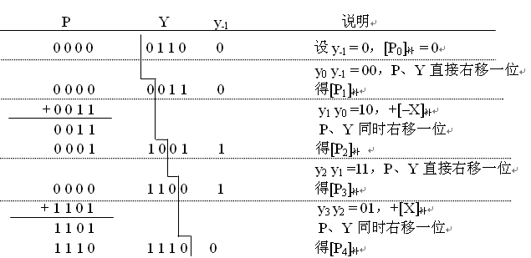
布斯算法举例
已知[X]_{补} = 1 101，[Y]_{补} = 0 110，计算[X×Y]_{补}
[-X]_{补} = 0011
X = -3，Y = 6，X×Y=-18，[X×Y]_{补}应等于11101110或结果溢出
1
0 0 1 1
1
1
如何判断结果是否溢出？
1 1 0 0
1
高4位不全为符号位！
验证：当X×Y取8位时，结果 - 0010010B = -18；为4位时，结果溢出！

Slide 47
快速乘法器
前面介绍的乘法部件的特点
  通过一个ALU多次做“加/减+右移”来实现
    n位乘法：约n次“加+右移”
  所需时间随位数增多而加长，由时钟和控制电路控制
设计快速乘法部件的必要性
  大约1/3是乘法运算
快速乘法器的实现（由特定功能的组合逻辑单元构成）
  流水线方式

Slide 48
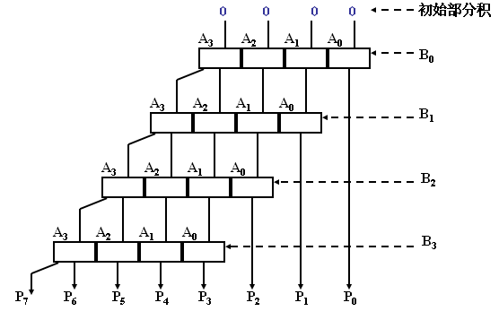
回顾：手工乘法计算
Multiplicand 1000（A）
Multiplier x 1001（B-B₁B₂B₃B₄）
1000
0000
0000
1000
Product 01001000
Notes:
We begin with the basics of multiplication.
We then follow 3 generations of multiply hardware and algorithm which help us gain a better understanding of multiplication.

Slide 49
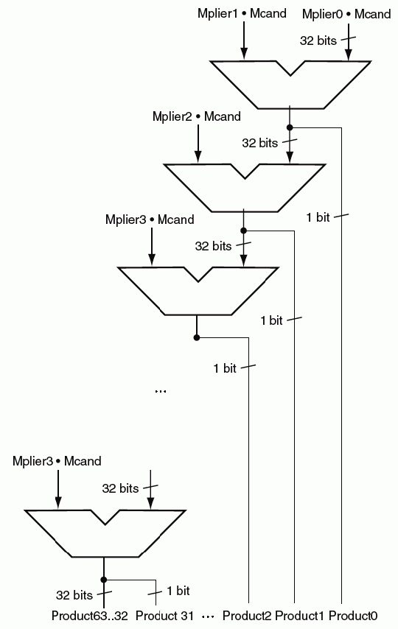
流水线方式的快速乘法器
0或被乘数A
部分积
为乘数的每位提供一个n位加法器
每个加法器的两个输入端分别是：
  本次乘数对应的位与被乘数相与的
  结果（即：0或被乘数）
  上次部分积
每个加法器的输出分为两部分：
  和的最低有效位(LSB)作为本位乘积
  进位和高31位的和数组成一个32位数
  作为本次部分积
进位+31位+1位
组合逻辑电路！无需控制器控制
1

Slide 50
阵列乘法器的实现
手工计算
阵列乘法器：“细胞”模块的阵列
部分积
1位输入
Ai
被乘数X
Bi
Bi
0
A₃
0
A₂
0
A₁
0
A₀
B₀
速度仅取决于逻辑门和加法器的传输延迟
进位输出
进位
输入
全加器
0
B₁
Ai
0
部分积
1位输出
B₂
0
无符号阵列乘法器
增加符号处理电路、乘前及乘后求补电路，即可实现带符号数乘法器。
B₃
0
P₇
P₆
P₅
P₄
P₃
P₂
P₁
P₀

Slide 51
除法Divide: Paper & Pencil
1001 Quotient(商)
Divisor 1000 1001010 Dividend(被除数)
-1000
0010
0101
1010
-1000
10 Remainder (余数)
中间余数
手算除法的基本要点
  （1）被除数减去除数（以除数的位数为准对齐）
  够减则上商为1；不够减则上商为0。得到的差为中间余数
  （2）除数右移一位，然后用中间余数减去除数或0
  够减则上商1；否则上商0。得到的差仍为中间余数，
  重复执行本步骤。
  （3）直到求得的商的位数足够为止。

Slide 52
定点除法运算
什么时候做？谁在做？
除前预处理
  ①若被除数=0且除数≠0，或定点整数除法|被除数|<|除数|，则商为0，不再继续
  ②若被除数≠0、除数=0，则发生“除数为0”异常
  ③若被除数和除数都为0，则有些机器产生一个不发信号的NaN，即“quiet NaN”
当被除数和除数都≠ 0，且商≠ 0时，才进一步进行除法运算。
计算机内部无符号数除法运算
  与手算一样，通过被除数（中间余数）减除数来得到每一位商
  够减上商1；不够减上商0
  基本操作为减法（用加法实现）和移位，与乘法用同一套硬件

Slide 53

完全模拟手工的无符号数除法硬件实现
两个n位数相除的情况：
(1)定点正整数（即无符号数 ）相除：在被除数的高位添n个0
(2)定点正小数（即原码小数）相除：在被除数的低位添加n个0
这样，就将所有情况都统一为：一个2n位数除以一个n位数
Divisor
Divisor
00001 Quotient(商)
1000 00001010 Dividend(被除数)
0001
0010
0101
1010
— 1000
10 Remainder (余数)
1.0100
0.1000 0.10100000
1000
0100
1000
—1000
0
中间余数
n位除法需 n+1步

Slide 54
完全模拟手工的无符号数除法硬件实现
两个n位数相除：统一为一个2n位数除以一个n位数
XX…X 000…0
除数Divisor
右移
000…0
64 bits
左移
64-bit ALU
Quotient
32 bits
Remainder
Write
Control
YY….Y 000…0（小数）
64 bits
000…0 YY….Y（整数）
以上是64位数除以32位数的除法器逻辑结构
64位除数寄存器，低32位为0
64位余数寄存器，初始为被除数
32位商寄存器，初始值为0

Slide 55
手工Divide Algorithm
Start
1. Subtract the Divisor register from the
余数（一开始是被除数）-除数
Remainder register, and place the result in the
n位除法需 n+1步
Remainder register.
够减
不够减
Remainder >=0
Remainder < 0
Test Remainder
2b. Restore the original value by adding the Divisor reg to the Remainder reg and place the sum in the Remainder reg. Also shift the Quotient register to the left, setting the new LSB to 0
2a. Shift the Quotient register to the left
恢复余数
（新余数+除数）
商左移，末位上0
商左移，
末位上1
XX…X 000…0
setting the new LSB to 1.
除数Divisor
Shift Right
64 bits
000…0
Shift Left
除数右移1位
准备用于下次减法
64-bit ALU
Quotient
3. Shift the Divisor register right1 bit.
32 bits
Remainder
Write
Control
No: < 33
repetitions
64 bits
33rd
repetition?
000…0 YY….Y（整数）
Yes: 33
repetitions
Done
Notes:
Q: 0000 D: 0010 0000 R: 0000 0111 –D = 1110 0000
1: R = R–D Q: 0000 D: 0010 0000 R: 1110 0111
2b: +D, sl Q, 0 Q: 0000 D: 0010 0000 R: 0000 0111
3: Shr D Q: 0000 D: 0001 0000 R: 0000 0111 –D = 1111 0000
1: R = R–D Q: 0000 D: 0001 0000 R: 1111 0111
2b: +D, sl Q, 0 Q: 0000 D: 0001 0000 R: 0000 0111
3: Shr D Q: 0000 D: 0000 1000 R: 0000 0111 –D = 1111 1000
1: R = R–D Q: 0000 D: 0000 1000 R: 1111 1111
2b: +D, sl Q, 0 Q: 0000 D: 0000 1000 R: 0000 0111
3: Shr D Q: 0000 D: 0000 0100 R: 0000 0111 –D = 1111 1100
1: R = R–D Q: 0000 D: 0000 0100 R: 0000 0011
2a: sl Q, 1 Q: 0001 D: 0000 0100 R: 0000 0011
3: Shr D Q: 0000 D: 0000 0010 R: 0000 0011 –D = 1111 1110
1: R = R–D Q: 0000 D: 0000 0010 R: 0000 0001
2a: sl Q, 1 Q: 0011 D: 0000 0010 R: 0000 0001
3: Shr D Q: 0011 D: 0000 0001 R: 0000 0001
Recommend show 2’s comp of divisor, show lines for subtract divisor and restore remainder
Supplement: 1st edition needs 33 iterations while 2nd and 3rd versions don’t.

Slide 56
10 / 8 = 1 …2
1000 0000
Shift Right
除数Divisor
64 bits
0000
Shift Left
64-bit ALU
Quotient
32 bits
0000 1010
Remainder
Write
Control
64 bits
第1次：
不够减上商0
恢复余数
除数右移
01000 000
Shift Right
除数Divisor
64 bits
0000
Shift Left
64-bit ALU
Quotient
32 bits
0000 1010
Remainder
Write
Control
第2次：
不够减上商0
恢复余数
除数右移
64 bits

Slide 57
10 / 8 = 1 …2
001000 00
Shift Right
除数Divisor
64 bits
0000
Shift Left
64-bit ALU
Quotient
32 bits
0000 1010
Remainder
Write
Control
64 bits
第3次：
不够减上商0
恢复余数
除数右移
0001000 00
Shift Right
除数Divisor
64 bits
0000
Shift Left
64-bit ALU
Quotient
32 bits
0000 1010
Remainder
Write
Control
第4次：
不够减上商0
恢复余数
除数右移
64 bits

Slide 58
10 / 8 = 1 …2
00001000
Shift Right
除数Divisor
64 bits
0000
Shift Left
64-bit ALU
Quotient
32 bits
0000 1010
Remainder
Write
Control
64 bits
第5次：
够减上商1
计算余数
结束
00001000
Shift Right
除数Divisor
64 bits
0
0001
Shift Left
64-bit ALU
Quotient
32 bits
0000 0010
Remainder
Write
Control
64 bits

Slide 59
Divide Algorithm--example
举例：7/2 = 3 余1
Q: 0000 D: 0010 0000 R: 0000 0111 –D = 1110 0000
1: R = R–D Q: 0000 D: 0010 0000 R: 1110 0111
2b: +D, sl Q, 0 Q: 0000 D: 0010 0000 R: 0000 0111
3: Shr D Q: 0000 D: 0001 0000 R: 0000 0111 –D = 1111 0000
1: R = R–D Q: 0000 D: 0001 0000 R: 1111 0111
2b: +D, sl Q, 0 Q: 0000 D: 0001 0000 R: 0000 0111
3: Shr D Q: 0000 D: 0000 1000 R: 0000 0111 –D = 1111 1000
1: R = R–D Q: 0000 D: 0000 1000 R: 1111 1111
2b: +D, sl Q, 0 Q: 0000 D: 0000 1000 R: 0000 0111
3: Shr D Q: 0000 D: 0000 0100 R: 0000 0111 –D = 1111 1100
1: R = R–D Q: 0000 D: 0000 0100 R: 0000 0011
2a: sl Q, 1 Q: 0001 D: 0000 0100 R: 0000 0011
3: Shr D Q: 0001 D: 0000 0010 R: 0000 0011 –D = 1111 1110
1: R = R–D Q: 0001 D: 0000 0010 R: 0000 0001
2a: sl Q, 1 Q: 0011 D: 0000 0010 R: 0000 0001
3: Shr D Q: 0011 D: 0000 0001 R: 0000 0001
验证：7/2=3余1
问题：Q中第一个“0”说明什么？
说明没有“溢出”，它不是真正的商！
Notes:
Q: 0000 D: 0010 0000 R: 0000 0111 –D = 1110 0000
1: R = R–D Q: 0000 D: 0010 0000 R: 1110 0111
2b: +D, sl Q, 0 Q: 0000 D: 0010 0000 R: 0000 0111
3: Shr D Q: 0000 D: 0001 0000 R: 0000 0111 –D = 1111 0000
1: R = R–D Q: 0000 D: 0001 0000 R: 1111 0111
2b: +D, sl Q, 0 Q: 0000 D: 0001 0000 R: 0000 0111
3: Shr D Q: 0000 D: 0000 1000 R: 0000 0111 –D = 1111 1000
1: R = R–D Q: 0000 D: 0000 1000 R: 1111 1111
2b: +D, sl Q, 0 Q: 0000 D: 0000 1000 R: 0000 0111
3: Shr D Q: 0000 D: 0000 0100 R: 0000 0111 –D = 1111 1100
1: R = R–D Q: 0000 D: 0000 0100 R: 0000 0011
2a: sl Q, 1 Q: 0001 D: 0000 0100 R: 0000 0011
3: Shr D Q: 0001 D: 0000 0010 R: 0000 0011 –D = 1111 1110
1: R = R–D Q: 0001 D: 0000 0010 R: 0000 0001
2a: sl Q, 1 Q: 0011 D: 0000 0010 R: 0000 0001
3: Shr D Q: 0011 D: 0000 0001 R: 0000 0001
Recommend show 2’s comp of divisor, show lines for subtract divisor and restore remainder
Supplement: 1st edition needs 33 iterations while 2nd and 3rd versions don’t.

Slide 60
第一次试商为1时的情况
问题：第一次试商为1，说明什么？
溢出！
若是无符号整数运算（2n位除以n位），则说明将会得到多于n位的商，因而结果“溢出”（即：无法用n位表示商）。
若是两个n位数相除，则肯定不会溢出，为什么？
例：1111 1111/1111 = 1 0001
最大商为:0000 1111/0001=1111

Slide 61
对两个n位数除法算法的观察
  因为结果肯定不“溢出”，故第1次商肯定为0 ，不用先做减法试商，而将第一步换成先左移，可减少一次迭代
1/2 bits in divisor（除数寄存器） always 0
能否考虑只用32位除数寄存器和32位ALU?
可用余数左移代替除数右移
可使商通过和余数一起左移来取消商寄存器
  开始时先使余数左移一位 （问题：为什么可这样做？）
  两个寄存器的结合以及循环内次序的调换使得余数被多左移了一次。所以最后一步余数寄存器的左半边的余数必须向右移一位。
除数Divisor
Shift Right
64 bits
Shift Left
64-bit ALU
Quotient
32 bits
Remainder
Write
Control
64 bits

Slide 62
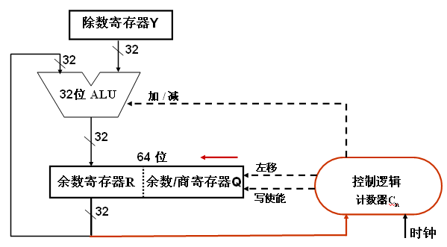
无符号数除法算法的硬件实现
R和Q同步“左移”，Q空出位上“商”，
商的各位逐次左移到Q中。
由控制逻辑根据ALU结果的符号决定
商为0还是1。
除数寄存器Y：存放除数。
余数寄存器R：初始时高位部分为高32位被除数；结束时是余数。
余数/商寄存器Q：初始时为低32位被除数；结束时是32位商。
循环次数计数器Cn：存放循环次数。初值是32（不再是33，因为先左移一次了），每循环一次，Cn减1，当Cn=0时，除法运算结束。
ALU：除法核心部件。在控制逻辑控制下，对于寄存器R和Y的内容进行“加/减”运算，在“写使能”控制下运算结果被送回寄存器R。
Notes:
D: 0010 R: 0000 0111
0: Shl R D: 0010 R: 0000 1110
1: R = R–D D: 0010 R: 1110 1110
2b: +D, sl R, 0 D: 0010 R: 0001 1100
1: R = R–D D: 0010 R: 1111 1100
2b: +D, sl R, 0 D: 0010 R: 0011 1000
1: R = R–D D: 0010 R: 0001 1000
2a: sl R, 1 D: 0010 R: 0011 0001
1: R = R–D D: 0010 R: 0001 0001
2a: sl R, 1 D: 0010 R: 0010 0011
Shr R(rh) D: 0010 R: 0001 0011

Slide 63
10 / 8 = 1 …2
1000
0000
1010
最开始：
直接左移
并上商0

Slide 64
10 / 8 = 1 …2
最开始：
直接左移
并上商0
1000
0001
0100
第1次：
不够减上商0
恢复余数
左移

Slide 65
10 / 8 = 1 …2
第1次：
不够减上商0
恢复余数
左移
1000
0010
1000
第2次：
不够减上商0
恢复余数
左移

Slide 66
10 / 8 = 1 …2
第2次：
不够减上商0
恢复余数
左移
1000
0101
0000
第3次：
不够减上商0
恢复余数
左移

Slide 67
10 / 8 = 1 …2
第3次：
不够减上商0
恢复余数
左移
1000
1010
0000
第4次：
够减上商1
计算余数
左移

Slide 68
10 / 8 = 1 …2
注意：
减法如果用补码加法实现：额外增加1个符号位参加运算
（本例和前例仅注重主要过程因此未增加1位）
也可以: 用专门做无符号数加减的ALU
第4次：
够减上商1
计算余数
左移
1000
0100
0001
余数右移1位
得到0010
商为0001
结束

Slide 69
Divide Algorithm example
和书中的例子稍有不同，书中没有省略判断溢出的过程。
–D = 1110
验证：7 / 2 = 3 余 1
0010 0000 0111
Shl R 0010 0000 1110
R = R–D 0010 1110 1110
+D, sl R, 0 0010 0001 1100
R = R–D 0010 1111 1100
+D, sl R, 0 0010 0011 1000
R = R–D 0010 0001 1000
sl R, 1 0010 0011 0001
R = R–D 0010 0001 0001
sl R, 1 0010 0010 0011
Shr R(rh) 0010 0001 0011
从例子可看出：
每次上商为0时，需做加法以“恢复余数” 。所以，称为“恢复余数法”
也可在下一步运算时把当前多减的除数补回来。这种方法称为“不恢复余数法”，又称“加减交替法”。
开始余数先左移了一位，故最后余数需向右移一位。
D R+Q
一直不变
3位数值+1位符号

Slide 70
不恢复余数除法(加减交替法)
恢复余数法可进一步简化为“加减交替法”
根据恢复余数法(设D为除数，Ri=2R_{i-1}-D为第i次中间余数)，有：
若Ri<0,则商上“0”，做加法恢复余数，即：
Ri+1=2(Ri+D)-D=2Ri + D (“负，0，加”)
若Ri>=0,则商上“1”，不需恢复余数，即：
Ri+1=2Ri - D (“正，１，减”)
省去了恢复余数的过程
注意：最后一次上商为“0”的话，需要“纠余”处理，即把试商时被减掉的除数加回去，恢复真正的余数。
不恢复余数法也称为加减交替法

Slide 71
实现补码除法的基本思想 (自学)
补码除法判断是否“够减”的规则
（1）当被除数（或中间余数）与除数同号时，做减法，若新余数的符号与除数符号一致表示够减，否则为不够减；
（2）当被除数（或中间余数）与除数异号时，做加法，若得到的新余数的符号与除数符号一致表示不够减，否则为够减。
上述判断规则用表表示为：
中间余数R的符号 | 除数Y的符号 | 同号：新中间余数= R–Y（同号为正商） |  | 异号：新中间余数= R+Y（异号为负商）
 |  | 0 | 1 | 0 | 1
0 0 1 1 | 0 1 0 1 | 够减 不够减 | 不够减 够减 | 够减 不够减 | 不够减 够减
总结：余数变号不够减，不变号够减
SKIP

Slide 72
实现补码除法的基本思想
从上表可得到补码除法的基本算法思想：
（1）运算规则：
当被除数（或中间余数）与除数同号时，做减法；
异号时，做加法。
（2）上商规则：
若余数符号不变，则够减，商1；否则不够减，商0 。
（3）修正规则：
若被除数与除数符号一致，则商为正。 此时，“够减，商1；不够减，商0，故商的表示正确，无需修正”
若被除数与除数符号不一致，则商为负。此时，“够减，商0；不够减，商1，故商的表示不一致，需修正”
即：若商为负值，则需要“各位取反，末位加1”来得到真正的商
补码除法也有：恢复余数法和不恢复余数法
SKIP

Slide 73
补码恢复余数法
算法要点：
(1) 操作数的预置：
除数装入除数寄存器Y，被除数经符号扩展后装入余数寄存器R和余数/商寄存器Q。
(2) R和Q同步串行左移一位。
(3) 若R与Y同号，则R = R–Y；否则R = R+Y，并按以下规则确定商值q₀ ：
① 若中间余数R = 0或R操作前后符号未变，表示够减，则q₀置１，转下一步；
② 若操作前后R的符号已变，表示不够减，则q₀置0，恢复R值后转下一步；
(4) 重复第(2)和第(3)步，直到取得n位商为止。
(5) 若被除数与除数同号，则Q中就是真正的商；否则，将Q求补后是真正的商。
（即：若商为负值，则需要“各位取反，末位加1”来得到真正的商）
(6) 余数在R中。
问题：如何恢复余数？通过“做加法”来恢复吗？
无符号数（或原码）除法通过“做加法”恢复余数，但补码不是!
若原来为R = R–Y，则执行R = R+Y来恢复余数，否则，若原来是R = R+Y，则执行R = R–Y。

Slide 74
举例：7/3=? (-7)/3=?
被除数： 0000 0111 除数 0011
A Q M=0011
0000 0111
0000 1110
1101 减
1101 1110
0011 恢复(加)商0
0000 1110
0001 1100
1101 减
1110 1100
0011 恢复(加)商0
0001 1100
0011 1000
1101 减
0000 1001 符同商1
0001 0010
1101 减
1110 0010
0011 恢复(加)商0
0001 0010
被除数： 1111 1001 除数 0011
A Q M=0011
1111 1001
1111 0010
0011 加
0010 0010
1101 恢复(减)商0
1111 0010
1110 0100
0011 加
0001 0100
1101 恢复(减)商0
1110 0100
1100 1000
0011 加
1111 1001 符同商1
1111 0010
0011 加
0010 0010
1101 恢复(减)商0
1111 0010
+
+
+
+
+
+
+
+
+
+
+
+
+
+
商为负数，需求补：0010→1110
余:0001/商:0010
余:1111/商:1110
验证：7/3 = 2，余数为1
验证：-7/3 =- 2，余数为-1

Slide 75
补码不恢复余数法
算法要点：
(1) 操作数的预置：
除数装入除数寄存器Y，被除数经符号扩展后装入余数寄存器R和余数/商寄存器Q。
(2) 根据以下规则求第一位商q_{n}：
若被除数X与Y同号，则R1=X–Y；否则R1 =X+Y，并按以下规则确定商值q_{n}：
① 若新的中间余数R1与Y同号，则q_{n}置１，转下一步；
② 若新的中间余数R1与Y异号，则q_{n}置0，转下一步；
q_{n}用来判断是否溢出，而不是真正的商。以下情况下会发生溢出：
若X与Y同号且上商q_{n}=1，或者，若X与Y异号且上商q_{n} = 0。
(3) 对于i =1到n ，按以下规则求出n位商：
① 若Ri与Y同号，则q_{n-i}置１，Ri+1 = 2Ri –[Y]补，i = i +1；
② 若Ri与Y异号，则q_{n-i}置0，Ri+1 =2Ri+[Y]补，i = i +1；
(4) 商的修正：最后一次Q寄存器左移一位，将最高位q_{n}移出，最低位置上商q₀。若被除数与除数同号， Q中就是真正的商；否则，将Q中商的末位加1。
(5) 余数的修正：若余数符号同被除数符号，则不需修正，余数在R中；否则，按下列规则进行修正：当被除数和除数符号相同时，最后余数加除数；否则，最后余数减除数。
判断是否同号与恢复余数法不同，不是新老余数之间！而是余数和除数之间
商已经是“反码”
补码不恢复余数法也有一个六字口诀“同、1、减；异、0、加”。其运算过程也呈加/减交替方式，因此也称为“加减交替法”。

Slide 76
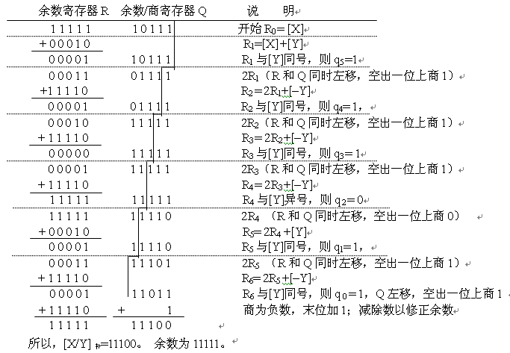
举例：-9/2
将X=-9和Y=2分别表示成5位补码形式为：
[X]补 = 1 0111
[Y]补 = 0 0010
被除数进行符号扩展为：
[X]补=11111 10111
[–Y] 补 = 1 1110
同、1、减
异、0、加
X/Y= – 0100B = – 4，
余数为 –0001B = –1
将各数代入公式:
“除数×商+余数= 被除数”进行验证，得：
2×(–4) +(–1) = –9

Slide 77
快速除法器
问题：可以像乘法一样用32个Adder同时进行加/减运算来实现流水线方式的快速除法器吗？
不行！每次做加法还是减法，必须要知道上次余数的符号。
很难实现流水化
比快速乘法器更难实现。阵列除法器比阵列乘法器复杂
0
X₁
X₂
X₃
X₄
X₅
X₆
X₇
X₈
0
Y₁
Y₂
Y₃
Y₄
P=1
Q₀
右图是实现对两个正数按不恢复余数法进行相除的阵列除法器
第一次总是做减法，故P=1使第一行做减法；
中间行最高位进位Co确定商和下次做加/减，故Co连到Qi和下一行控制线P
Q₁
Q₂
Q₃
Q₄
y
x
CAS
P
R₄
R₃
R₂
R₁
R₀
控制线 P
进/借位出 Co
进/借位入 Ci
s
y
参考教材P112
p = 0时，CAS作为全加器单元
p = 1时，输入y被取反，CAS作为全减器单元

Slide 78
带符号数除法
原码除法
  商符和商值分开处理
    商的数值部分由无符号数除法求得
    商符由被除数和除数的符号确定：同号为0，异号为１
  余数的符号同被除数的符号
补码除法
  方法1：同原码除法一样，先转换为正数，先用无符号数除法，然后修正商和余数。
  方法2：直接用补码除法，符号和数值一起进行运算，商符直接在运算中产生。
两个n位补码整数除法运算，被除数需要进行符号扩展。
若被除数为2n位，除数为n位，则被除数无需扩展。

Slide 79
定点运算部件
综合考虑各类定点运算算法后，发现：
  所有运算都可通过“加”和“移位”操作实现
  以一个或多个ALU（或加法器）为核心，加上移位器和存放中间临时结果的若干寄存器，在相应控制逻辑的控制下，可以实现各种运算。
运算部件通常指ALU、移位器、寄存器组，加上用于数据选择的多路选择器和实现数据传送的总线等构成的一个运算数据通路。
  可用专门运算器芯片实现（如：4位运算器芯片AM2901）
  可用若干芯片级联实现（如4个AM2901加2902构成16位运算器）
  现代计算机把运算数据通路和控制器都做在CPU中，为实现高级流水线，CPU中有多个运算部件，通常称为“功能部件”或“执行部件”。
“运算器（Operate Unit）”、“运算部件（Operate Unit）”、“功能部件（Function Unit）”、“执行部件（Execution Unit）”和“数据通路（DataPath）”的含义基本上一样，只是强调的侧重不同。

Slide 80
第二讲小结
逻辑运算、移位运算、扩展运算等电路简单
主要考虑算术运算
定点运算涉及的对象
  无符号数；带符号整数(补码)；原码小数；移码整数
定点运算：(ALU实现基本算术和逻辑运算，ALU+移位器实现其他运算)
补码加减，溢出判断
原码移码加减
无符号数乘法：加法+右移
补码乘法Booth：加法+算术右移
无符号数除法：加法+左右移
原码补码除法
ALU的实现
乘法运算逻辑
快速乘法器
手工除法的模拟
(被除数的位扩展)

Slide 81
回顾和一点展望
加法器
ALU
与或门等
（逻辑运算）
运算部件
移位器
寄存器
运算控制逻辑
ALU以加法器为核心
运算部件以ALU/加法器为核心
指令执行控制逻辑
更多寄存器等
CPU
（大家都需要：多路选择器和传输线路等）

Slide 82
回顾： 如何实现高级语言源程序中的运算？
将各类表达式转换成指令序列
计算机执行指令来完成运算
表达式和指令的集合分别如何决定？（回忆C和MIPS）
8号寄存器t0
a
datapath
……
17号寄存器S1
运算部件
b
信息输入
信息输出
c
18号寄存器S2
从这里可以看出影响机器执行效率的因素有哪些？
……
control信号输入
控制逻辑
xx号寄存器
指令1 | 指令2 | 。。。 | 指令n

Slide 83


第三讲：浮点数运算
主 要 内 容
回顾：指令集中与浮点运算相关的指令（ MIPS为例 ）
  加 / 减 / 乘 / 除 （单/双精度浮点数）
浮点数加减运算
浮点数乘除运算
浮点数运算的精度问题

Slide 84
有关浮点数运算的问题
实现一套浮点数运算指令，要解决的问题有：
  ° Representation(表示): Normalized form (规格化形式) 和 Denormalized form, 单精度格式 和 双精度格式
  ° Range and Precision (表数范围和精度)
  ° Arithmetic (+, -, *, / )
  ° Rounding(舍入)
  ° Exceptions (e.g., divide by zero, overflow, underflow)
  (异常处理：如除数为0，上溢，下溢等)
  ° Errors (误差) 与精度控制

Slide 85
浮点数运算及结果
设两个规格化浮点数分别为 A=Ma . 2^{Ea} B=Mb.2^{Eb} ,则：
A⁺B =(Ma ⁺ Mb.2 ^{-(Ea-Eb)}). 2^{Ea} (假设Ea>=Eb )
A*B =(Ma * Mb).2 ^{Ea+Eb}
A/B =(Ma / Mb).2 ^{Ea-Eb}
上述运算结果可能出现以下几种情况：
阶码上溢：一个正指数超过了最大允许值 =〉+∞/-∞/溢出
阶码下溢：一个负指数超过了最小允许值 =〉+0/-0
尾数溢出：最高有效位有进位 =〉右规
右规或对阶时，右段有效位丢失 =〉尾数舍入
非规格化尾数：数值部分高位为0 =〉左规
1.10+1.01=？
1.10-1.01=？
对阶
127！
SP最大指数为多少？
SP最小指数为多少？
-126！
尾数溢出，结果不一定溢出
运算过程中添加保护位

Slide 86
IEEE754标准规定的五种异常情况
① 无效运算（无意义）
  运算时有一个数是非有限数，如：
  加 / 减∞、0 x ∞、 ∞/∞等
  结果无效，如：
  源操作数是NaN、0/0、x REM 0、 ∞ REM y 等
② 除以0（即：无穷大）
③ 数太大（阶码上溢）: 对于SP，指阶码 E >1111 1110 （指数大于127）
④ 数太小（阶码下溢） : 对于SP，指阶码 E < 0000 0001（指数小于-126 ）
⑤ 结果不精确（舍入时引起），例如1/3，1/10等不能精确表示成浮点数

Slide 87

这些异常可设定让硬件处理，也
可设定让软件处理。
事先设定好让硬件处理，称为硬
件陷阱。当出现相应异常时，就
由硬件自动进行相应的异常处理
（掉入陷阱）。
为每种异常情况提供一个自陷允
许位。若某异常对应的位为1，则
发生相应异常时，就调用一个特
定的异常处理程序执行。
寄
存
器
组
datapath
运算部件
信息输出
信息输入
编译汇编
报错
control信号输入
控制逻辑
指令1 | 指令2 | 。。。 | 指令n
指令m | 。。。

Slide 88
浮点数加/减运算
十进制科学计数法的加法例子
  0.123 × 10⁵ + 0. 560 ×10²
其计算过程为：
  0.123 ×10⁵ + 0.560 ×10² = 0.123 ×10⁵ + 0.000560 ×10⁵
  =(0.123 + 0.00056) ×10⁵ = 0.12356 ×10⁵
  =0.124 ×10⁵
“对阶”操作：目的是使两数阶码相等
  小阶向大阶看齐，阶小的那个数的尾数右移，右移位数等于两个阶码差的绝对值 （保证不会在对阶时溢出，但可能丢失数据位）
  IEEE 754尾数右移时，要将隐含的“1”移到小数部分，高位补0，移出的低位保留到特定的“附加位”上
（1）进行尾数加减运算前，必须“对阶”！
（2）最后还要考虑舍入
计算机内部的二进制运算也一样

Slide 89
浮点数加减法基本要点
（假定：Xm、Ym分别是X和Y的尾数， Xe和Ye 分别是X和Y的阶码 ）
(1) 求阶差：∆e=Ye – Xe (假定 Ye > Xe，则结果的阶码为Ye)
(2) 对阶：将Xm右移∆e位，尾数变为 Xm 2 ^{Xe-Ye}（保留右移部分：附加位）
(3) 尾数加减： Xm 2 ^{Xe-Ye} ± Ym
(4) 规格化：
当尾数高位为0，则需左规：尾数左移一次，阶码减1，直到MSB为1
每次阶码减1后要判断阶码是否下溢（比最小可表示的阶码还要小）
当尾数最高位有进位，需右规：尾数右移一次，阶码加1，直到MSB为1
每次阶码加1后要判断阶码是否上溢（比最大可表示的阶码还要大）
如果尾数比规定位数长，则需考虑舍入（有多种舍入方式）
若运算结果尾数是0，则需要将阶码也置0。为什么？
阶码溢出异常处理：阶码上溢，则结果溢出；阶码下溢，则结果为0
尾数为0说明结果应该为0，即：阶码和尾数为全0。

Slide 90
IEEE 754 浮点数加法运算举例
已知x=0.5, y=-0.4375, 求x+y=? (用IEEE754标准单精度格式计算)
解: x=0.5=1/2=(0.100...0)2=(1.00...0)2x2⁻¹
[x]浮=0 01111110, 000…0
y=-0.4325=(-0.01110...0)2=(-1.110..0)2x2⁻²
[y]浮=1 01111101, 110…0
对阶: ΔE= [x]阶 - [y]阶 =1
故对y进行对阶：[y]尾=0.1110…0 00(隐藏位右移,最后增加附加位)
[y]阶 从 011111101→01111110
尾数相加：01.0000...0
+ 10.1110...0 00 = 00.00100…0 00
左规三次： +(0.00100…0 00)2x2⁻¹=+(1.00…000)2x2⁻⁴
[x+y]浮=0 01111011(-4+127) 00…0(去除隐藏位)
x+y=(1.0)2x2⁻⁴=1/16=0.0625
(原码加法，最左边一位为符号位，符号位分开处理)

Slide 91
附加位和舍入
加多少附加位才合适？没有绝对的答案。
IEEE754规定: 中间结果须在右边加2个附加位 （guard & round）
Guard bit(保护位)：在尾数部分右边的位
Rounding bit(舍入位)：在保护位右边的位
附加位的作用：用以保护对阶时右移的位或运算的中间结果。
附加位的处理： ①左规时被移到尾数中; ② 作为舍入的依据。
举例：十进制数，最终有效位数为 3，假定采用两位附加位。
问题：若没有舍入位，采用就近舍入到偶数，则结果是什么？
2
2.3400 * 10
0.0253 * 10
2.3653 * 10
2
结果为2.36！精度没有2.37高！
2

Slide 92
IEEE 754的舍入方式
IEEE 754的舍入方式
( Z1和Z2分别是结果Z的最近可表示的左、右数 )
(1)就近舍入：舍入为最近可表示的数
非中间值：0舍1入；
中间值：强迫结果为偶数-慢
(2)朝+∞方向舍入:舍入为Z2(正向舍入)
(3)朝-∞方向舍入:舍入为Z1(负向舍入)
(4)朝0方向舍入：截去。正数：取Z1; 负数：取Z2
0
Z1
Z
Z2
0
如：附加位为
01：舍
11：入
10：(强迫结果为偶数)
例：1.110111 → 1.1110; 1.110101 → 1.1101;
1.110110 → 1.1110; 1.111110 → 10.0000;

Slide 93
IEEE 754的舍入方式的说明
IEEE 754通过在舍入位后再引入“粘位sticky bit”增强精度
加减运算对阶过程中，若阶码较小的数的尾数右移时，舍入位之后有非0数，则可设置sticky bit。
举例：
1.110 x 2⁵ + 1.010 x 2¹ 分别采用二位、三位附加位时，结果各是多少？（就近舍入到偶数）
尾数精确结果为1.110101, 所以分别为：
1.110，1.111（误差较小）

Slide 94
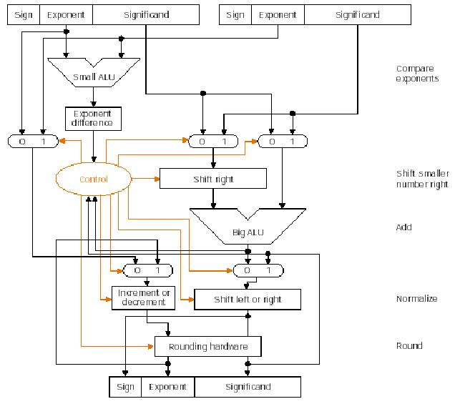
浮点加/减法器
S_{x}
E_{x}
M_{x}
S_{y}
E_{y}
M_{y}
小ALU
阶码相减
阶 差
②
③
①
阶小的数的尾数右移
控制逻辑
④
右 移
尾数加/减
大ALU
⑤
⑥
⑦
阶码增/减
左移 或 右移
规格化
⑧
⑨
舍入
舍 入
S_{b}
E_{b}
M_{b}

Slide 95
浮点数加减的有关问题
何时需要规格化？
±1x .xx…x 形式时，则右规: 尾数右移1位, 阶码加1
± 0.0…01x…x 时，则左规: 尾数左移k位, 阶码减k
对IEEE754 SP格式来说， |ΔE|大于等于多少时，结果就等于阶大的那个数 ？
24！
1.xx…x → 0.00…01xx…x(右移24位后，尾数变为0)

Slide 96
浮点数加减的有关问题（2）
问题：IEEE754加减时，尾数加法器最多需要多少位？
1+1+23+3
问题：IEEE754 SP格式的偏置常数是127，这会不会影响阶码运算电路的复杂度？
对计算[E1–E2]_{补} （mod 2^{n}） 没有影响
[ΔE]_{补}= 256+E1–E2=256+127+E1– (127+E2)
= 256 + [E1]_{移} – [E2]_{移}
= [E1]_{移}+[–[E2]_{移}]_{补} (mod 256)
但[E1+E2]_{移}和 [E1–E2]_{移}的计算会变复杂！ 浮点乘除运算涉及之。

Slide 97
浮点数加减的有关问题（3）
问题：为何IEEE 754 加减运算右规时最多只需一次？
因为即使是两个最大的尾数相加，得到的和的尾数也不会达到4，故尾数的整数部分最多有两位，保留一个隐含的“1”后，最多只有一位被右移到小数部分。例如：1.11+1.11 = 11.10
问题：在ΔE为何值时无法根据[ΔE]_{补}来判断阶差？
例如，4位移码，E1=7，E2=-7，
则[ΔE]_{补}=1111+1111=1110，ΔE<0,错！
溢出时！
例子？

Slide 98
浮点数乘/除法基本要点
浮点数乘法：A*B =(Ma * Mb).2 ^{Ea+Eb}
浮点数除法：A/B =(Ma / Mb).2 ^{Ea-Eb}
浮点数乘 / 除法步骤
求阶： Ea + Eb + 127
尾数相乘除： Ma */Mb （两个形为1.xxx的数，原码乘/除）
(3) 两数符号相同，结果为正；两数符号相异，结果为负；
(4) 当尾数高位为0，需左规；当尾数最高位有进位，需右规。
(5) 如果尾数比规定的长，则需考虑舍入。
若尾数是0，则需要将阶码也置0。
阶码溢出判断
问题1：乘法运算结果最多左规几次？最多右规几次？
问题2：除法呢？
不需左规！最多右规1次！
左规次数不定！不需右规！

Slide 99
溢出判断
以下情况下，可能会导致阶码溢出
  左规（阶码 - 1）时
    先判断阶码是否为全0，
    若是，则直接置阶码下溢；
    否则，阶码减1后判断阶码是否为全0，若是，则下溢。
  右规（阶码 +1）时
    先判断阶码是否为全1，
    若是，则直接置阶码上溢；
    否则，阶码加1后判断阶码是否为全1，若是，则上溢。
问题：机器内部如何减1？
+[-1]_{补} = + 11…1
若运算后尾数为全0，也算作下溢（结果为0）

Slide 100
举例
以下情况下，可能会导致阶码溢出
  乘法运算求阶码的和时
    若Ex和Ey最高位皆1，而Eb最高位是0或Eb为全1，则阶码上溢
    若Ex和Ey最高位皆0，而Eb最高位是1或Eb为全0，则阶码下溢
  除法运算求阶码的差时
    若Ex的最高位是1，Ey的最高位是0，Eb的最高位是0或Eb为全1，则阶码上溢。
    若Ex的最高位是0，Ey的最高位是1，Eb的最高位是1或Eb为全0，则阶码下溢。
例：若Eb = 0000 0001，则左规一次后，结果的阶码 Eb = ?
解：Eb = Eb+[-1]_{补} = 0000 0001 + 1111 1111 = 0000 0000 阶码下溢！
例：若Ex=1111 1110，Ey=1000 0000，则乘法运算时，结果的阶码 Eb=?
解：Eb = Ex+Ey+129 = 1111 1110 + 1000 0000 + 1000 0001 = 1111 1111
阶码上溢！
左规或右规结束后再作最终判定!

Slide 101
第三讲小结
浮点运算指令（ 以MIPS为参考 ）
浮点数的表示（IEEE754标准）
  单精度SP（float）和双精度DP（double）
浮点数加减运算
  对阶、尾数加减、规格化（上溢/下溢处理）、舍入
浮点数乘除运算
浮点数的精度问题
  中间结果加保护位、舍入位、粘位
  最终进行舍入

Slide 102
本章总结
算术逻辑单元ALU的实现
  ALU：实现基本的加减运算和逻辑运算。
  加法运算是所有定点和浮点运算（加/减/乘/除）的基础，加法速度至关重要
  并行进位方式能加快加法速度
定点数运算：ALU + 移位器
  经典的乘除算法
浮点数运算：多个ALU + 移位器实现

Slide 103


*思考：不同ISA中的运算和指令
问题：IA-32指令如何区分无符号数加减法和带符号数加减法？
例如，若 (AH)=A0H, (BH)=7EH, 则ADD AH, BH的值为多少？
无符：160+126=30（不正确）；带符：-96+126=30（正确）
问题：IA-32指令如何区分装入 / 存储？如何区分传送不同宽度数据？
问题：IA-32中浮点数寄存器是80位，这会给float和double类型变量的运算带来什么隐患?
感受不同ISA的不同做法，以比较各自的优缺点！
如果你来设计一台机器时，你也可以有你的做法！

Slide 104
本章作业
习题3中的5、7、9（1）、9（2）、9（4）、
13（2）、14（1）
10月12号上周一的课
第一节课进行小测验（第1-3章）

